Slide 1

DuoChandra+1
Bagus Cipta Pratama
Rhafael Chandra
Darryl Chandra
Analisis Popularitas Film IFest DAC 2025

Slide 2
Popularitas film dipengaruhi banyak faktor seperti genre, tahun rilis, bahasa, dan deskripsi, namun sulit menentukan mana yang dominan. Analisis ini bertujuan mengeksplorasi data, menyusun hipotesis dari EDA, memvalidasinya.
Problem Statement & Objective

Slide 3

Dataset terdiri dari 12.999 baris (film) dan 6 kolom.
Jumlah data hilang per kolom:
genre_label: 2.000 data (15,39%)
summary: 5 data (0,04%)
Kolom lain lengkap tanpa data hilang.
Terdapat 3.008 baris duplikat yang seluruh kolomnya sama persis.
Sebanyak 314 judul film teridentifikasi sebagai remake atau sekuel (judul sama, rilis berbeda).
Dataset

Slide 4
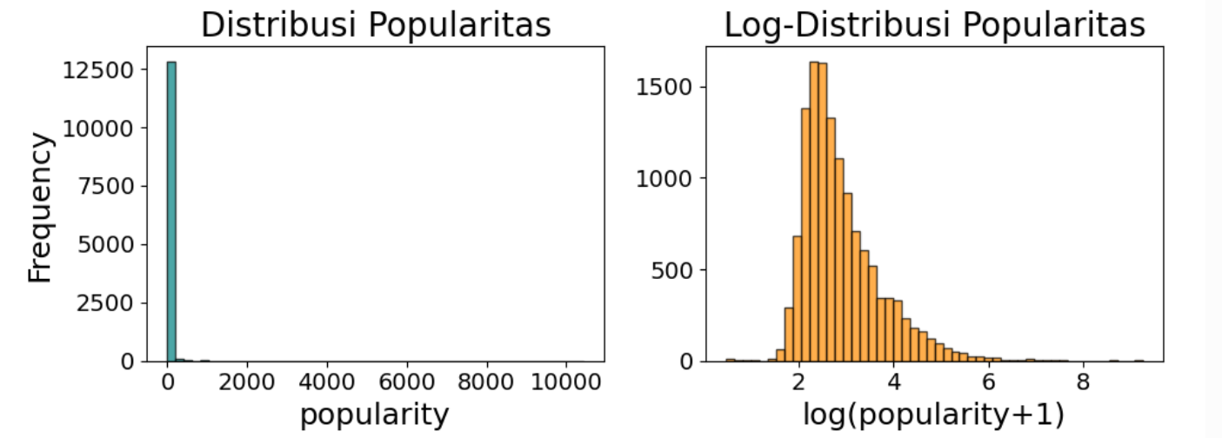
Distribusi popularity sangat skewed dengan outlier ekstrem.
Distribution
Distribusi popularitas memiliki rata-rata rendah(33.23), variasi sangat besar, serta skewness(38.05) dan kurtosis tinggi yang menunjukkan ketidaksimetrisan dan adanya outlier ekstrem.

Slide 5

Kami mengisi kolom genre yang kosong dengan cara :
Pooling Genre . mengambil genre dari film lain dengan judul utama yang sama.
TMDB API (mirip IMDb) . jika masih kosong, kami memanggil API TMDB untuk melengkapi genre berdasarkan judul film dan tahun rilis.
Final Cleaning . sisa data yang masih kosong dihapus agar dataset konsisten.
Imputation

Slide 6

Eksplorasi Data

Slide 7
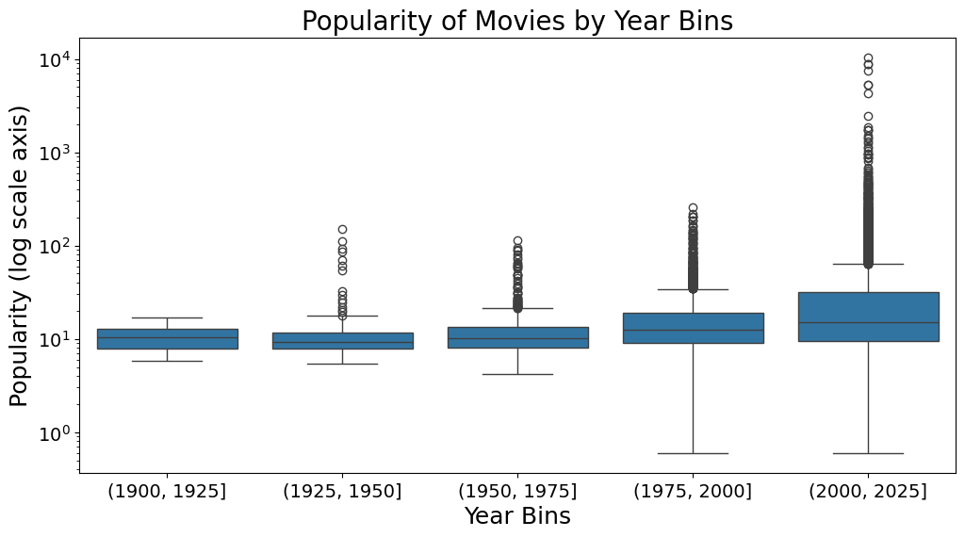
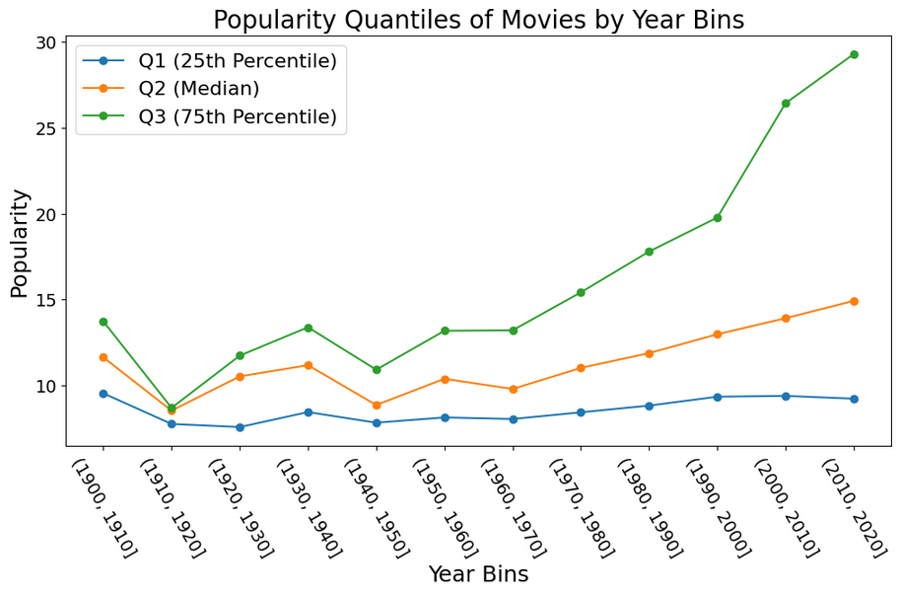
Eksplorasi Data
Tren Popularity Naik
Secara umum, tren popularity cenderung naik pada film yang baru di rilis
Tren skor popularity naik lebih banyak pada quartil yang lebih tinggi (film-film yang sukses)
Film-film dengan skor popularitas tertinggi diterbitkan pada tahun 2000-2025

Slide 8
Eksplorasi Data
Skor Popularitas TMDB dipengaruhi oleh:
Jumlah vote pada hari tersebut
Jumlah view pada hari tersebut
Jumlah pengguna yang melabel film sebagai favorite pada hari tersebut
Jumlah pengguna yang menambahkan film tersebut kepada watchlist pada hari tersebut
Tanggal rilis
Total votes
Skor pada hari sebelumnya

Slide 9
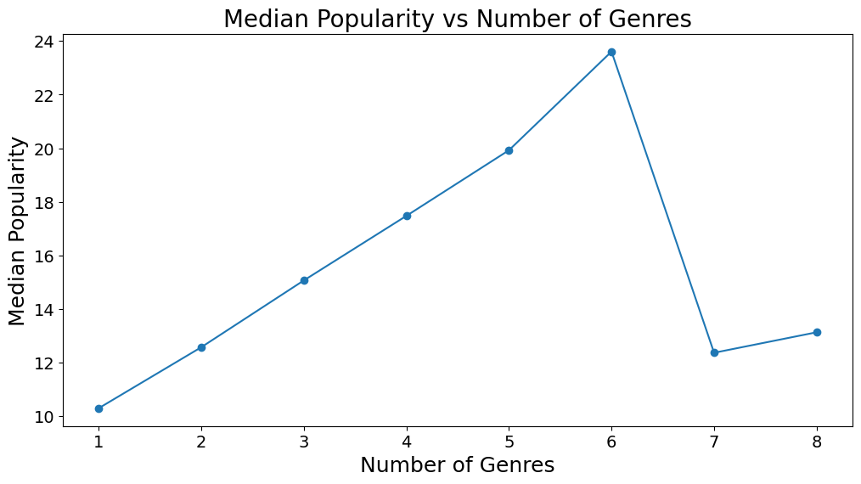
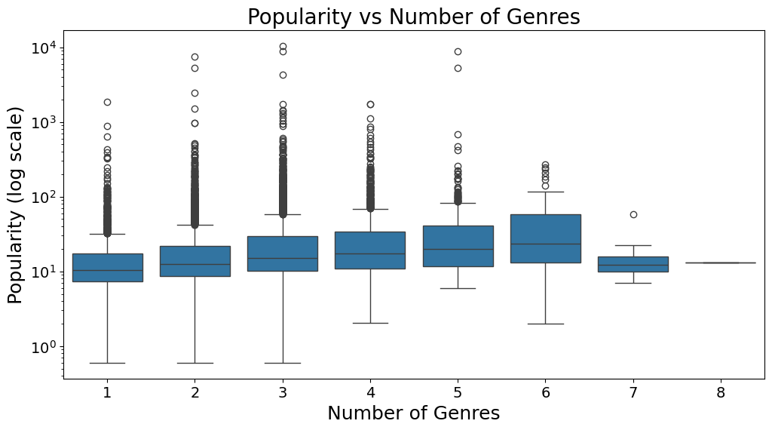
Eksplorasi Data
Film dengan Genre Banyak Lebih Populer
Film dengan 3-6 genre cenderung lebih populer
Terlalu banyak genre (7-8) justru menurunkan daya tarik

Slide 10
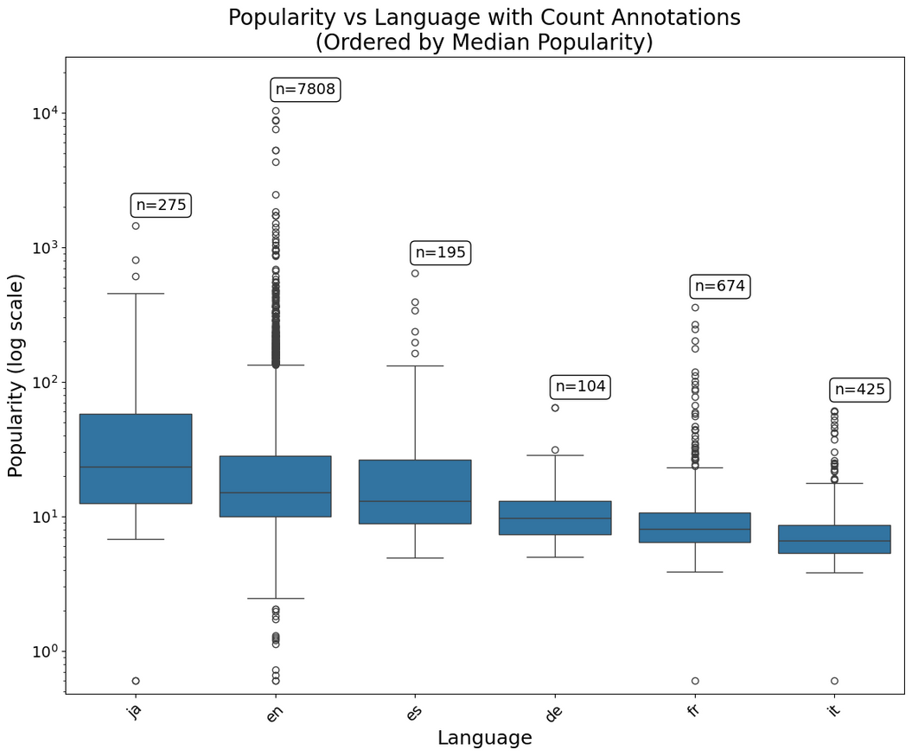
Eksplorasi Data
Bahasa Film Dan Konsistensi Kepopuleran
Film dengan bahasa Jepang memiliki jumlah sedikit tapi konsisten populer
bahasa lainnya kurang menonjol secara global

Slide 11
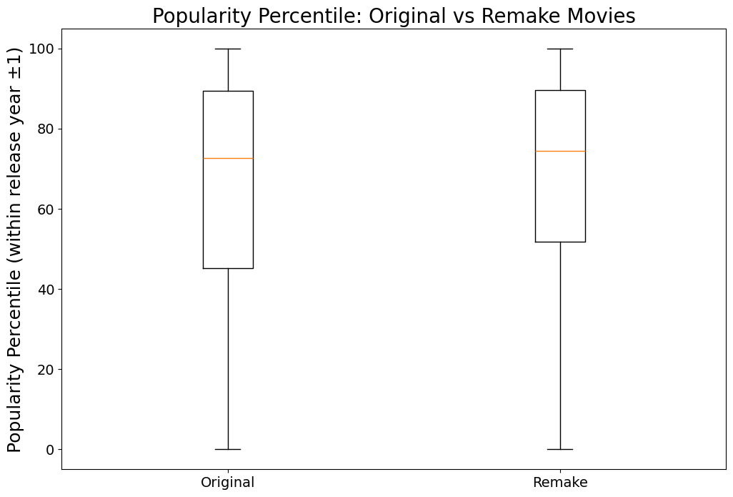
Eksplorasi Data
Sebaran Film Remake dan original Mirip
Median film remake dan original sama
Sebaran kedua jenis film mirip

Slide 12
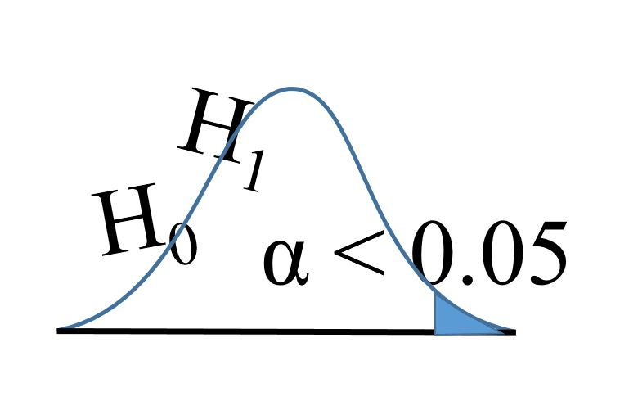
Hipotesis

Slide 13
Film yang merupakan bagian dari franchise atau memiliki sequel/prequel memiliki popularitas yang secara signifikan lebih tinggi karena dapat memanfaatkan established fanbase dan brand recognition yang sudah terbangun.
Hipotesis

Slide 14
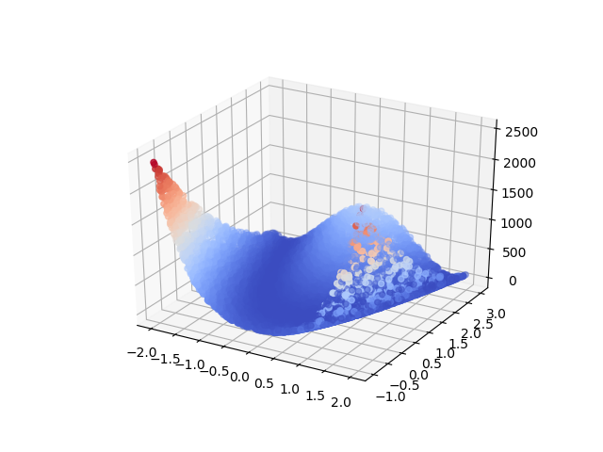
Validasi Hipotesis

Slide 15
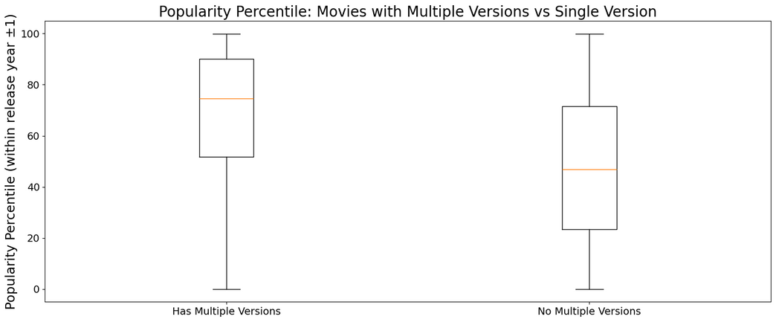
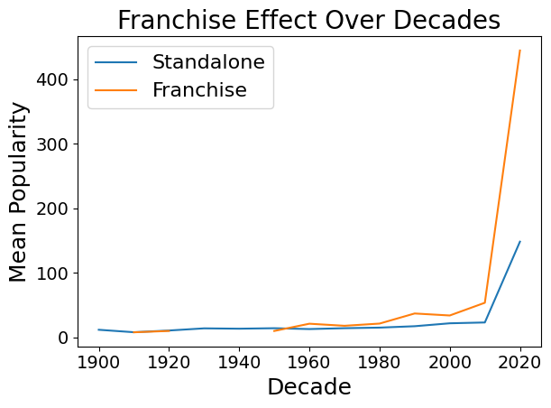
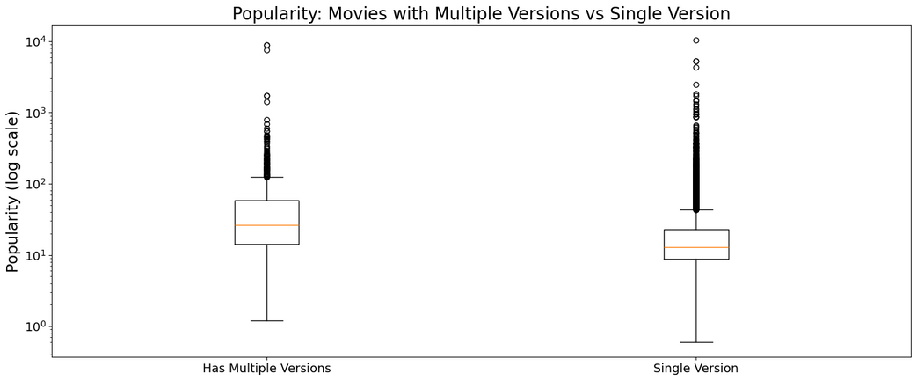
Validasi Hipotesis
Franchise > standalone (75.1 vs 29.2, +157.5%).
Uji statistik signifikan (p-value = 4.88e-116 ).
Distribusi (Q1, Q2, Q3) semua lebih tinggi untuk franchise.
Efek ukuran: sedang di skor mentah (d=0.21), kuat di persentil (d=0.70).

Slide 16
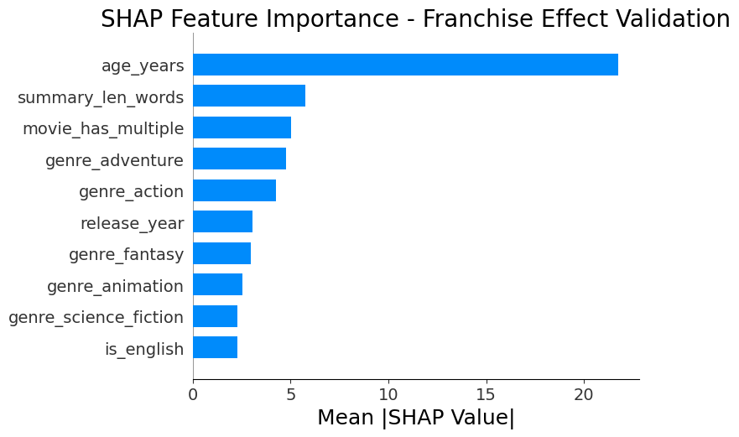
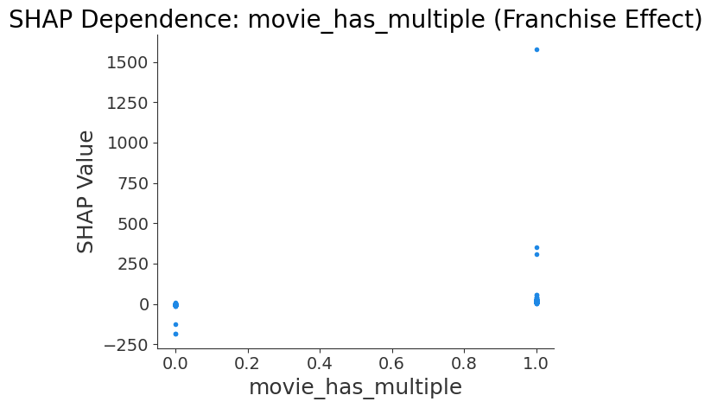
Validasi Hipotesis
Fitur franchise (movie_has_multiple) penting
Nilai SHAP mean: franchise +24.56, standalone –2.33.
Membuktikan franchise → prediktor kuat popularitas film.

Slide 17
Thynk Unlimited
Analisis statistik konsisten menunjukkan bahwa film franchise lebih populer daripada standalone, dibuktikan oleh Cohen’s d yang besar
kemudian fitur movie_has_multiple di peringkat tinggi SHAP, menegaskan adanya franchise effect berkat fanbase dan brand recognition.
kesimpulan

Slide 18

Terima Kasih

